Slide 1
AI知识扩展

Slide 2
知识图谱
大数据
数据挖掘
计算机视觉
应用
自然语言处理
AI
机器学习
深度学习
多模态学习
语音处理
模型和算法
网络规模巨大
深度学习模型
······
大模型

Slide 3
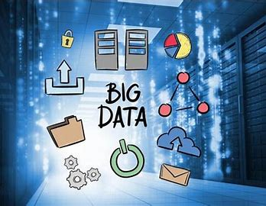
大数据
大数据
巨量数据集合：来源于海量用户的一次次的行为数据，是一个数据集合
战略意义：不在于掌握庞大的数据信息，在于对这些含有意义的数据进行专业化处理
大数据采集
大数据预处理
大数据存储及管理
大数据分析及挖掘

Slide 4
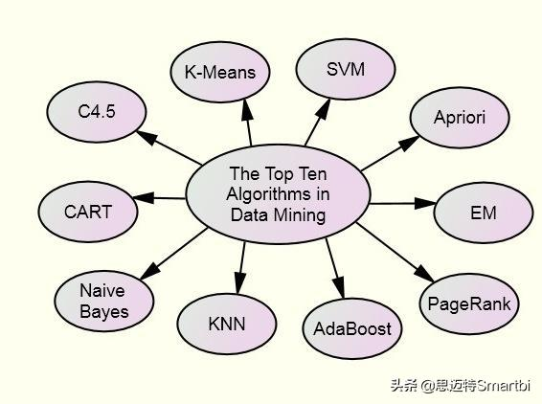
大数据 人工智能 数据挖掘
有这样一种说法：如果把人工智能比作是火箭，那大数据就是燃料？
大数据
人工智能
人工智能离不开大数据，大数据依托着人工智能
人工智能需要数据来建立其智能，特别是机器学习，大数据技术为人工智能提供了强大的存储能力和计算能力。
大数据技术涉及一些人工智能的技术，有助于数据清洗、数据分析及挖掘等工作。
数据挖掘
数据库中的知识发现
描述一种从大规模数据集中发现隐藏模式、关联和趋势的过程。
它利用各种统计学、机器学习和人工智能的技术来提取有价值的信息，
并进行预测和决策支持。

Slide 5
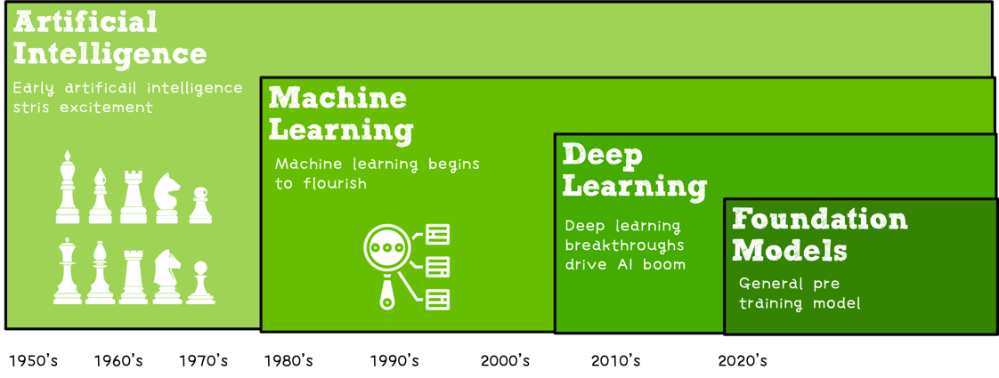
AI发展简述
人工智能（Artificial Intelligence, AI）是计算机系统对人类智能过程的模拟。
目标：让机器像我们人类一样思考与行动，能够代替我们人类去做各种各样的工作。
AI发展史
人工智能包含机器学习，机器学习又包含了深度学习
深度学习又包含了大模型(例如chatgpt)

Slide 6
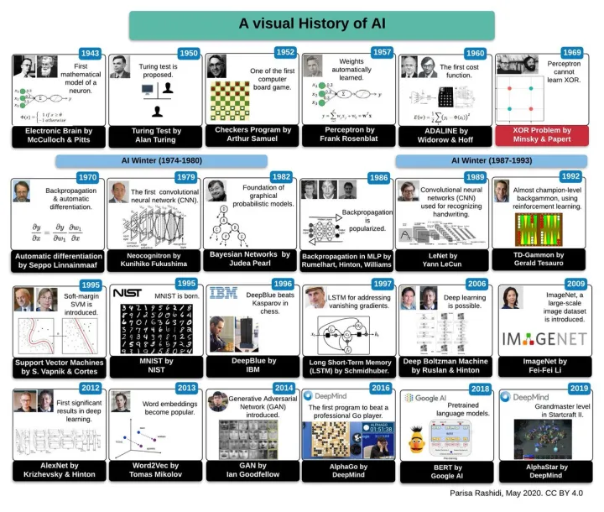
AI发展简述

Slide 7
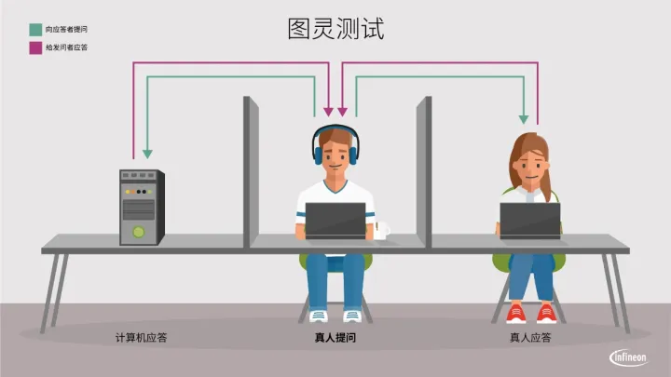
图灵测试
1950年，艾伦·麦席森·图灵（Alan Mathison Turing）提出“图灵测试”
（测试机器是否能表现出与人无法区分的智能），让机器产生智能这一想法开始进入人们的视野
让一个人坐在电脑前，跟另一边用键盘进行对话，
如果这个人在一定时间内分不清跟自己对话的是一个人还是一个机器，那么这个对话机器就通过了图灵测试并具备人工智能。

Slide 8
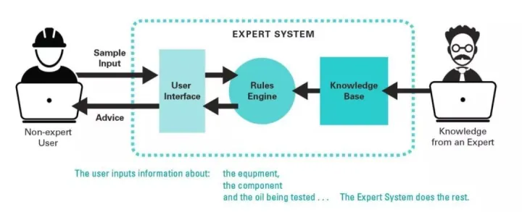
专家系统
早期的人工智能系统：专家系统，它也称为规则系统。
基于演绎法，是从已知的规则和事实出发，推导新的规则、新的事实。
规则示例：
A. 体温超过37度 + 流鼻涕 + 流眼泪 => 感冒
B. IF（有羽毛 or 能飞 and 生蛋））and 不会飞 and 游水 and 黑白色，THEN 企鹅
①找一组某个领域的专家，如医学领域的专家，他们会将自己的知识或经验总结成某一条条规则、事实。
②当将事实输入到专家系统时，专家会根据规则或事实进行推导、梳理，并得到最终结果。

Slide 9
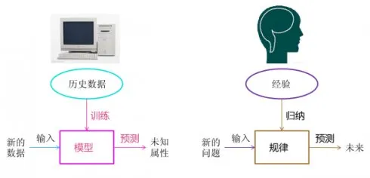
机器学习
专家系统需要事先定义好专家知识和规则，似乎有些麻烦
什么是机器学习？来源是什么？
“学习”的目的是获得知识。
“学习”本身也是一种智能行为，从人工智能的萌芽时期开始，就有一些研究者尝试让机器来自动学习，即机器学习。
机器学习（Machine Learning，ML）：
机器从经验中自动学习和改进的过程，
不需要人工编写程序指定规则和逻辑。
机器学习的目的是让机器从用户和输入数据处获得知识，以便在生产、生活的实际环境中，能够自动作出判断和响应，从而帮助我们解决更多问题、减少错误、提高效率。

Slide 10
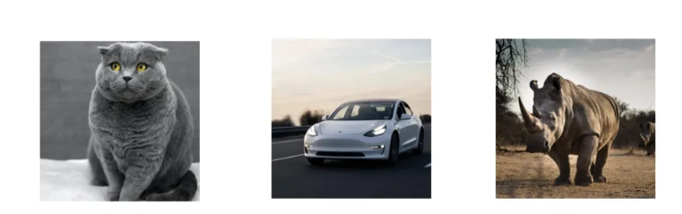
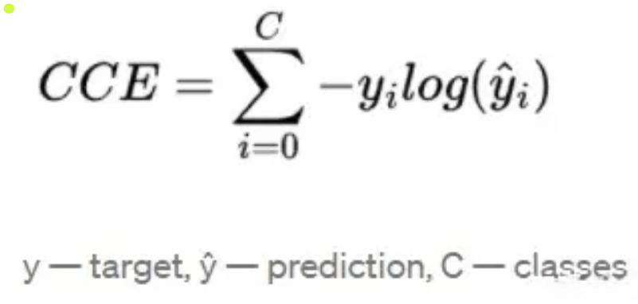
概念：模型和算法
似乎不同的领域（数学专业，算法理论和机器学习实战）的理解都有些出入。
人工智能的快速发展，使得各种智能化相关的概念被大肆宣扬，包括各种算法、模型，机器学习方法等等，尤其是 “模型”和“算法”这两个概念。
A. 将抽象的实际问题转化成数学问题，用便于理解和计算的数学模型表示
模型：对问题或系统的抽象表示
B. 在机器学习中，“模型”是运行在数据上的机器学习算法的输出。模型是在训练数据上运行机器学习算法后保存的“东西”，它表示用于进行预测所需的规则、数字和任何其他特定于算法的数据结构
A：
多类别分类问题：
B：
测试样本
分类结果
一个简单的多类预测模型来对猫、汽车和犀牛进行分类
黑盒子

Slide 11
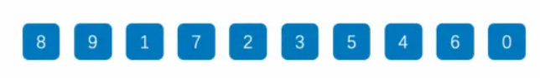
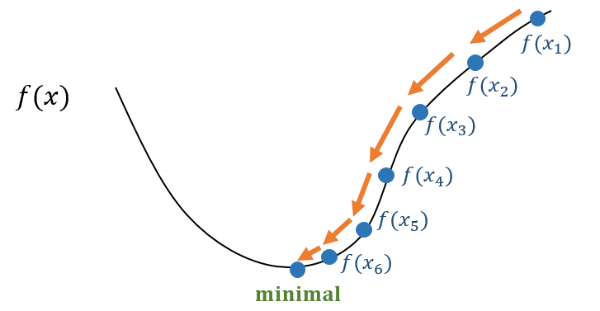
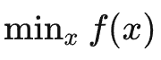
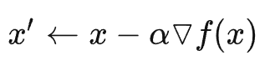
模型和算法
开发编程算法：用来解决软件工程中的一些排序、搜索、求解等问题，例如冒泡排序、快速排序、回溯、递归等算法
★机器学习算法：伴随着机器学习模型而衍生出来，主要用于损失函数的优化求解方法，包括：最小二乘法、梯度下降法、随机梯度下降法等；分类的算法，如 K-NN算法；回归的算法，如线性回归；聚类的算法，如 K- means算法。
算法：解决某个具体问题的方法
梯度下降法

Slide 12
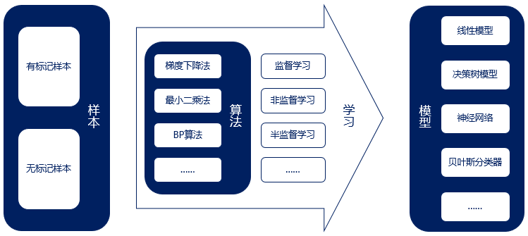
模型和算法之间有着密切的关系，它们相互依赖，共同构建机器学习系统。
模型和算法
本质上是一个函数，
一个从输入到输出的函数
在训练数据上运行机器学习算法后
保存的“东西”
流程：
① 对样本数据运行所谓的“算法”来创建“模型”
② 通过对训练数据的不断学习和优化，得到最佳的模型参数，此时该模型可以用于进行预测和推断。例如对未知数据进行预测、分类、聚类等任务。

Slide 13
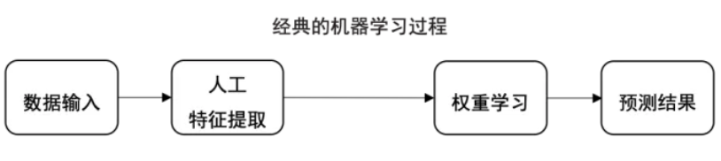
机器学习---特征提取
从图像特征提取⽅法的角度 看待机器学习和深度学习
在机器学习中，如果直接处理原始的图像或者文本，模型的预测性能和效率不会很高。
关键步骤：从原始数据中提取有用的特征，消除数据间的冗余信息，将数据转化为能够被模型理解和处理的形式。
对于传统的图像特征提取方法，它主要依赖于人类专家设计的特征算子，这些算子可以捕捉图像的局部纹理、形状、颜色等信息。
SIFT（Scale-Invariant Feature Transform）：SIFT特征通过检测图像中的关键点（如角点、边缘等）及其周围的局部梯度⽅向信息来提取图像特征。
SURF（Speeded-Up Robust Features）：SURF特征是对 SIFT特征的改进，通过使⽤近似的算法和积分图像技术，大幅提⾼了特征提取的速度，同时保留了SIFT的⼤部分优点。
HOG（Histogram of Oriented Gradients）：HOG特征通过统计图像局部区域的梯度⽅向直⽅图来描述图像的纹理信息。
LBP（Local Binary Pattern）：LBP特征通过⽐较图像局部区域内像素的灰度值来描述图像的纹理信息。
传统特征提取⽅法

Slide 14
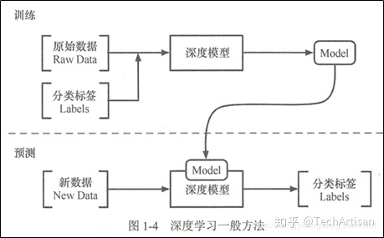
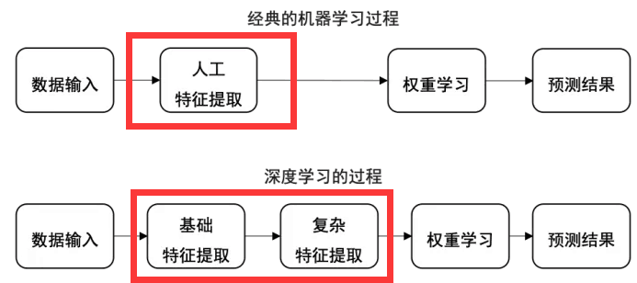
深度学习---更强的特征提取能力
深度学习是机器学习的子集
为什么深度学习火爆？
--- 更强的特征提取能力，非线性处理能力强
--- 设计好网络模型后，完全自动化
--- 不需要人工设计特征算子
--- 更高的判别能力,擅长从大量数据中挖掘规律

Slide 15
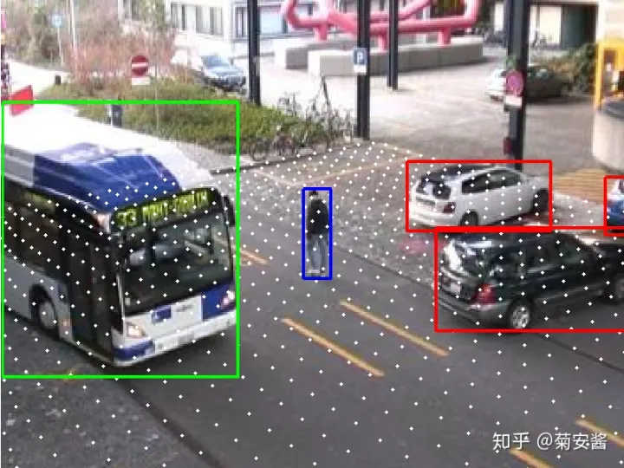
深度学习 vs 机器学习
典型机器学习，分解成几个步骤：
①对象检测：设计一种边界框检测算法(grabcut)来浏览图像，
并查找所有可能的对象。
②对象识别：对象识别算法（HOG+SVM）
深度学习：
目标检测模型(YOLO net) 一步到位，且精度更好
检测任务

Slide 16
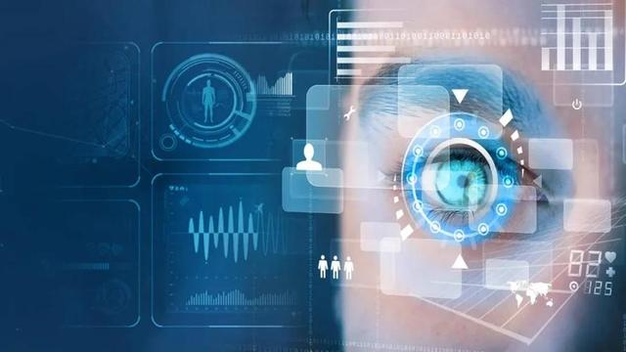
深度学习的分支
深度学习的发展，涌现出最具前景的两大分支：计算机视觉和自然语言处理
计算机视觉（computer vision, CV）
研究如何使机器“看”的科学
定义：使用计算机及相关设备对生物视觉进行模拟的一种技术。通过对采集的图片或视频进行处理以实现对相应场景的多维理解。
形象地说，就是给计算机安装上眼睛（照相机）和大脑（算法），让计算机能够感知环境。

Slide 17
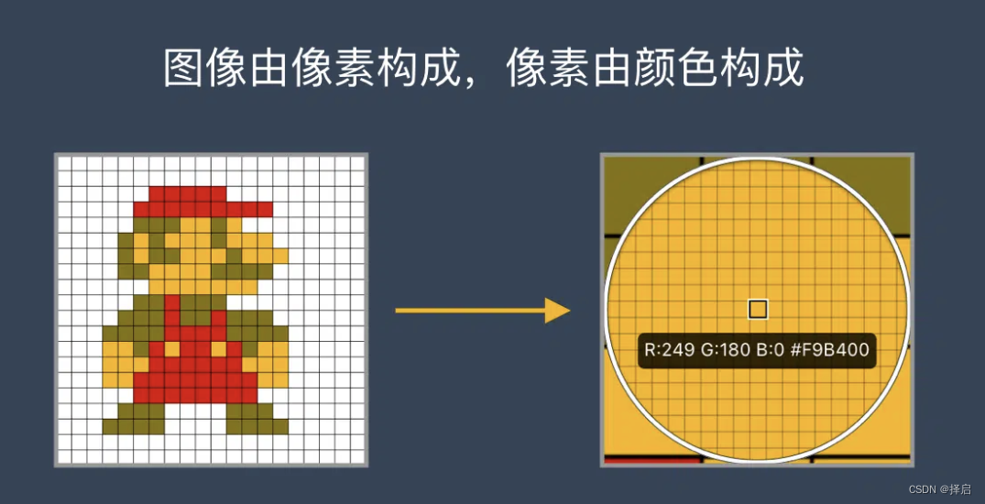

计算机视觉---网络架构
CNN适用于处理图片
针对图片或者视频，主要以卷积神经网络(CNN)作为基础网络架构
“卷积核”：特征提取器
使用一个过滤器（卷积核）来过滤图像的各个小区域，从而得到这些小区域的特征值。
图片的本质构成
卷积层：提取图像中的局部特征
池化层：大幅降低参数量级(降维)
全连接层：设计以便输出想要的结果
通常⼀个CNN网络会有多个特征提取器（⼀个特征对映⼀个卷积核，每⼀个卷积核对映去提取⼀张的人脸中“⿐⼦”、“眼睛”、“嘴巴”这些特征。
Notes:
这些算子被称为“卷积核”(Convolution Kernel)。不同的是，我们不必人工设计这些算子，而是使用随机初始化，来得到很多卷积核（算子），然后通过反向传播，优化这些卷积核，

Slide 18
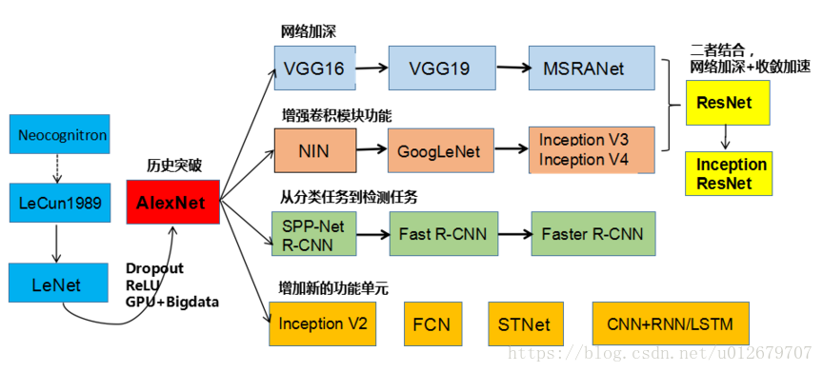
计算机视觉---网络架构
深度学习的发展，涌现出最具前景的两大分支：计算机视觉和自然语言处理
常用的CV模型有：
VGG系列、Resnet系列、Densenet系列、inception系列、Googlenet系列以及效果最佳的Efficientnet系列、GAN系列、数据增强系列、注意力机制系列等等
时间的发展;
不同的任务需求;

Slide 19
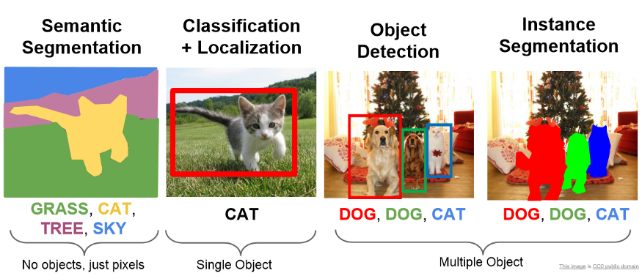
计算机视觉---物体检测和识别
从照片中识别出照片中有哪些物体，它们的名称、位置、形状、颜色等属性，以及它们之间的关系。
语义分割：使用图像作为输入，为图像中的每个像素分配一个类。
分类：从一批图片中为每张图片分配一个类。
目标检测：定位出目标的位置，并确定是什么类别。
实例分割：输出的是特定目标的Mask和类别。

Slide 20
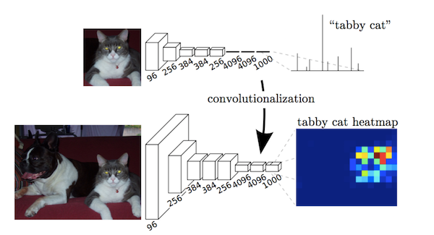
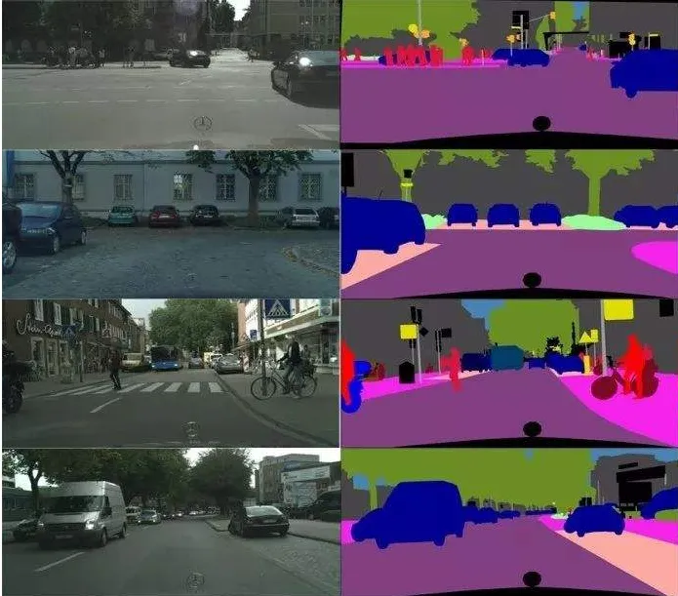
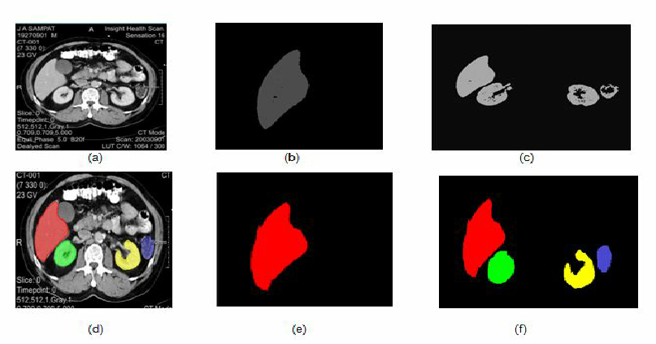
计算机视觉---语义分割
每一层卷积就像一个放大镜一样去遍历图片的每一个像素，每遍历一个位置，放大镜就会输出对应位置的物体类别。
1）FCN模型：
从适用于一堆图片的分类任务 -> 图片内部的像素分类任务
CNN:最后几个全连接层 -> 一维的类别概率信息
FCN 模型：改成卷积层 -> 二维特征图中每个像素点的分类概率信息。
2）医学图像的细节、边缘、轮廓很重要。
Unet模型：跨层连接来融合低层级的细节信息
和高层级的语义特征
3）加快实时识别速度，
适用于自动驾驶任务的 STDC 模型

Slide 21
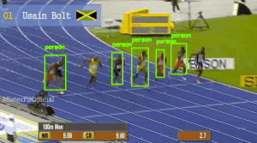
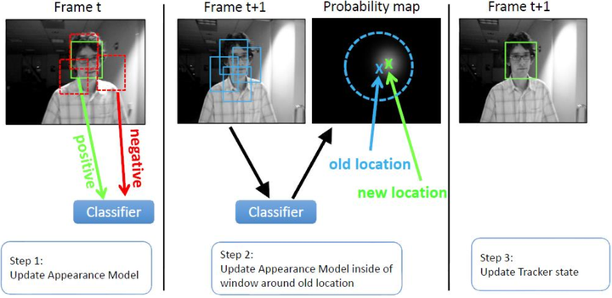
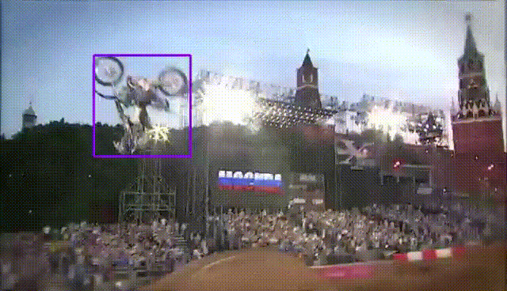
计算机视觉---目标追踪
第一帧给个矩形框，需要跟踪算法在后续帧紧跟住这个框
e.g. 从当前帧知道了目标区域80%是红色，20%是绿色，然后在下一帧，搜索算法就像无头苍蝇，到处去找最符合这个颜色比例的区域
1）生成类方法：
在当前帧对目标区域建模，下一帧寻找与模型最相似的区域就是预测位置，比较著名的有卡尔曼滤波，粒子滤波，mean-shift等。
2）判别类方法：
当前帧以目标区域为正样本，背景区域为负样本，训练分类器，下一帧用训练好的分类器找最优区域：

Slide 22
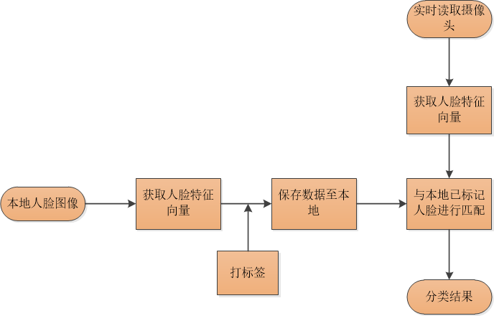
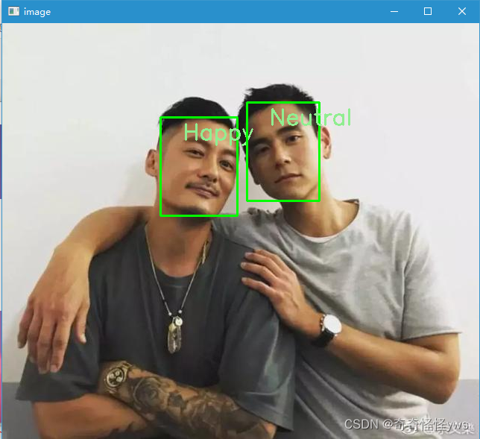
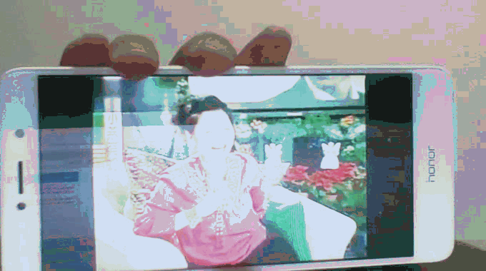
计算机视觉---人脸识别和行为分析
从一段视频中识别出视频中有哪些人物，他们的身份、表情、姿态、动作等特征，以及他们之间的交互。
① 捕捉人脸区域
② 人脸图像的像素值会被转换成紧凑且可判别的特征向量
③ 检测本地与摄像头中人脸(表情)的相似度
度量方式：特征向量的空间距离（欧氏距离）

Slide 23
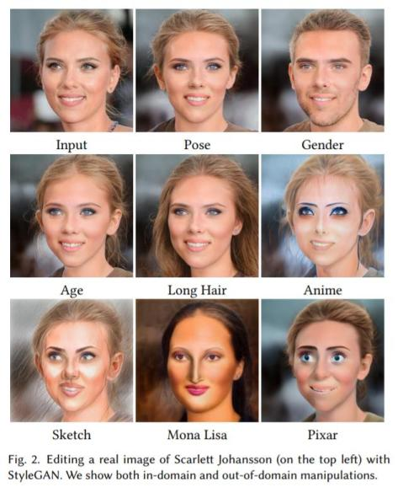
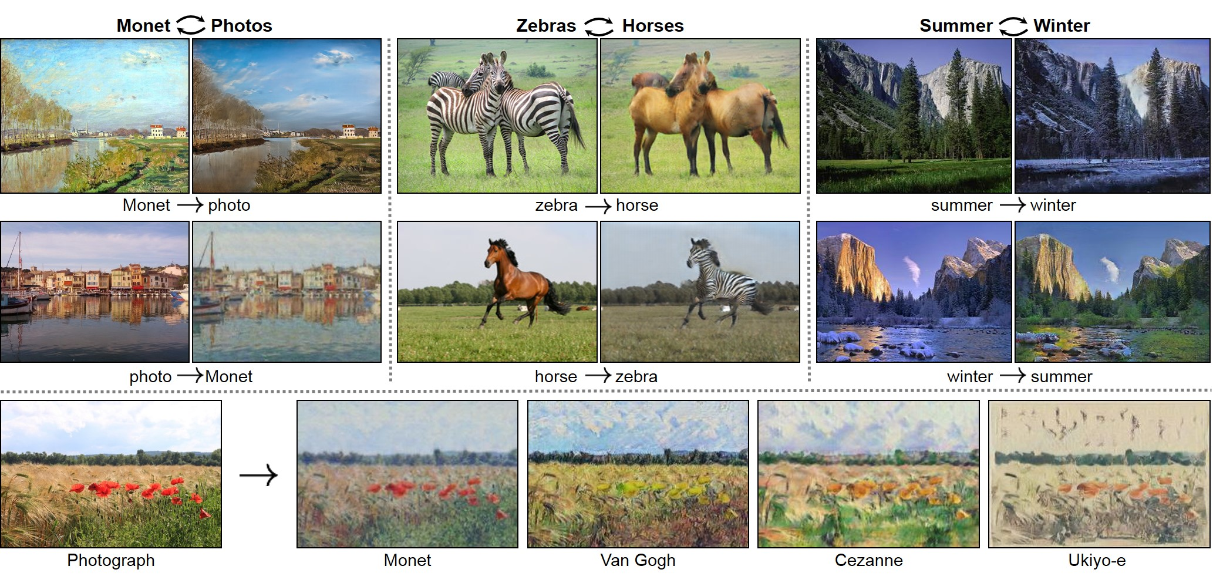
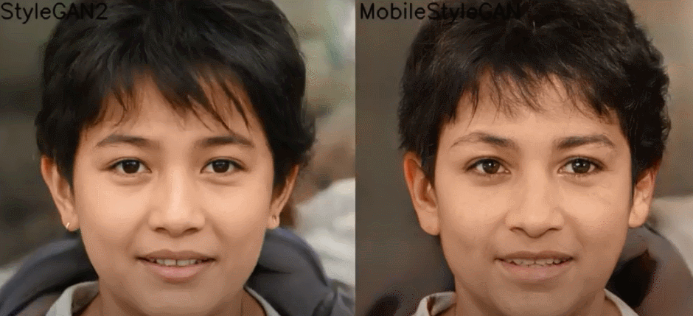

根据一些条件或要求，生成新的图像或视频，
例如根据一张人脸生成不同年龄或性别的变化。
计算机视觉---生成对抗网络(GAN)
GAN网络：生成器和判别器的相互博弈
生成器：生成的更加逼真的图片，欺骗判别器
判别器：具有极强的判断能力，能够鉴别真假。
Style-GAN
Cycle-GAN
风格迁移

Slide 24
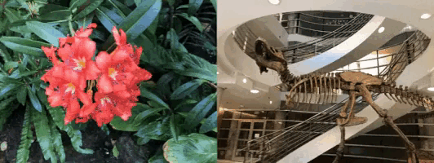
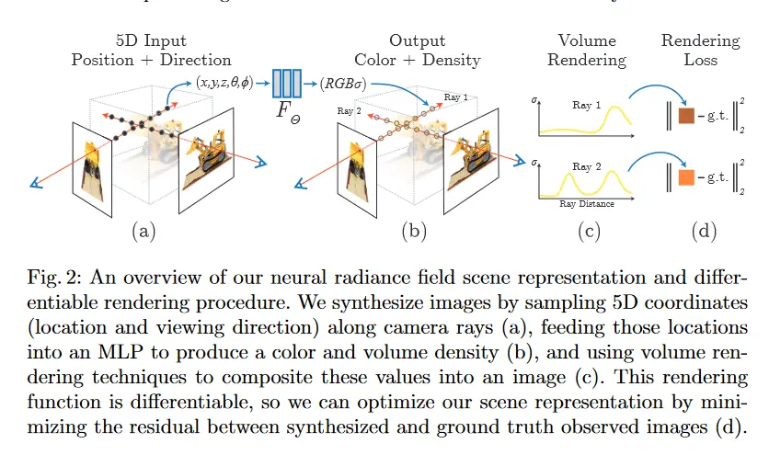
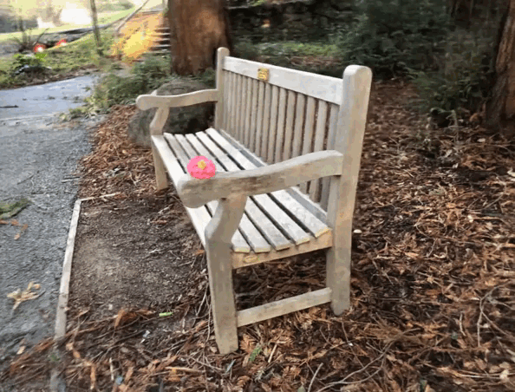
从一组图像或视频中重建出三维的场景模型，
包括场景的几何结构、纹理、光照等信息。
计算机视觉---三维重建和渲染
nerf神经辐射场
建立模型：
输入的是一组5D的样本：空间点三维坐标(x, y, z)+ 相机拍摄方向的极坐标(θ, Φ)
能够学习到：空间点的色彩RGB，以及该点的体密度(透明度)
从 【空间点位置 + 观测角度】 到 【空间点色彩+体密度】 的映射。
从整个环境或物体周围的不同角度拍摄一系列照

Slide 25
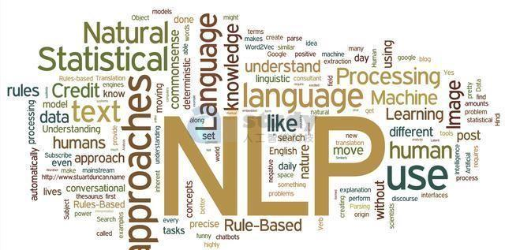
深度学习的分支
深度学习的发展，涌现出最具前景的两大分支：计算机视觉和自然语言处理
自然语言处理（Natural Language Processing, NLP）
研究如何使机器与人用自然语言进行有效通信的科学
自然语言理解：
要使计算机既能理解自然语言文本的意义
自然语言生成：
计算机以自然语言文本来表达给定的意图、思想等。
交叉学科：
涉及自然语言，即人们日常使用的语言

Slide 26
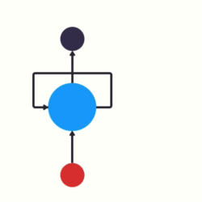
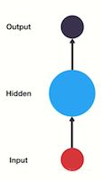

自然语言处理---网络架构
与计算机视觉不同的是：
计算机视觉：处理图片和视频(帧)
自然语言处理需要处理时序信息：
“I saw a picture and a desk”
常用的NLP模型有：RNN、 LSTM 、Seq2Seq、Transformer、GRU、GPT、、Bert系列、Elmo、 XLNet等。
循环神经网络（RNN）：可以有效处理连续性输入的序列，如人类语言
当前的INPUT
上一步的隐藏层的输出结果

Slide 27
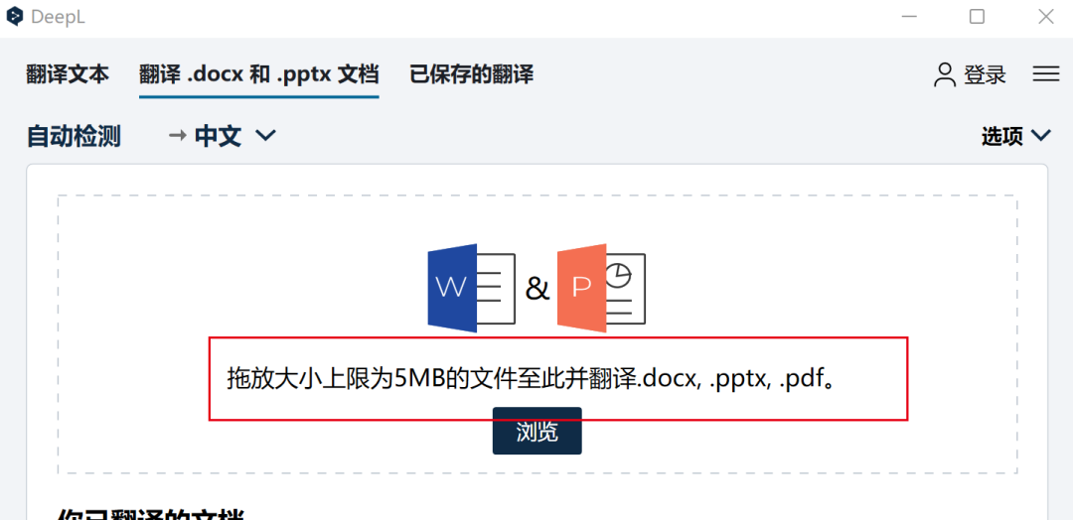
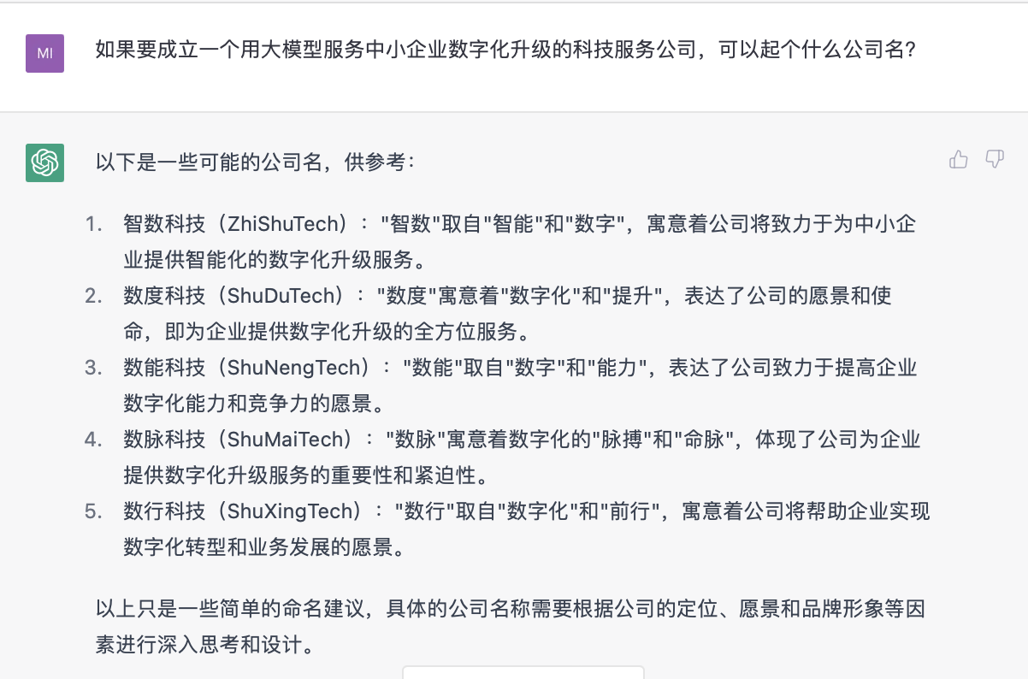
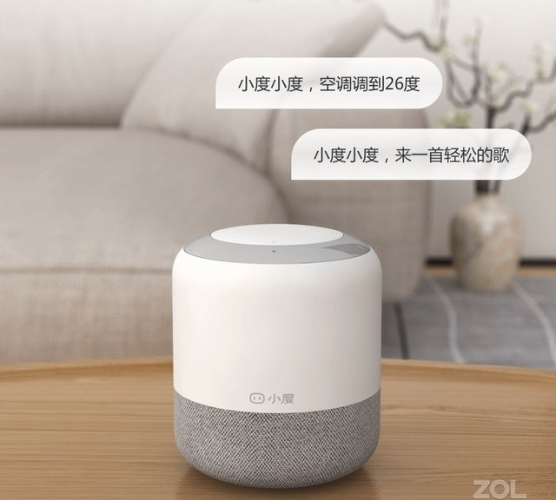
自然语言处理---应用
机器翻译：翻译一个语言到另一个语言。
情感分析：识别文本中的情感和情绪，从而让计算机更好地理解人类语言。
语言生成：生成文本，比如自动生成文章、作诗等。
信息检索：根据用户的查询返回相关的信息。
语音识别：识别人类语音并将其转换成文本
DeepL翻译器
chatgpt
语言助手：小度

Slide 28
CV与NLP的协同发展
计算机视觉(CV) ：图像处理技术
深度学习两大分支
不相干的任务：貌似相互独立、平分秋色
自然语言处理(NLP) ：自然语言处理技术
自然语言处理
Transformers
计算机视觉
自监督预训练（对比学习）
网络构思
NLP的发展离不开CV领域成熟技术的支持，CV技术的革新需要NLP的新思想提供方向。

Slide 29
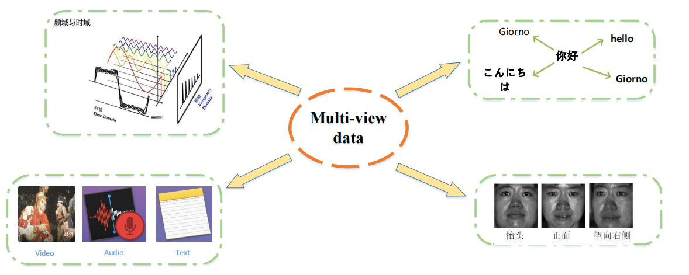
多模态学习
计算机视觉和自然语言处理是否有交叉之处？
模态：不同的信息表征
从不同的角度来阐述某一种事物
多模态数据
多模态学习：同一套模型将这些模态（视频、图片或者文本）融合在一起，并进行表征学习
随着技术的慢慢发展，包括最新的技术，cv和nlp技术其实是逐步走向一致的，比如Transformer、MLP，先有nlp中Transformer的Bert，现在cv中Transformer的ViT也正在火热。包括AI的最终方向和目标，获取知识肯定是多模态融合的，比如人的眼睛、嘴巴、手，最终必须达到协同一致性。多学、多扩展、多挖掘，才有可能有立足之地

Slide 30
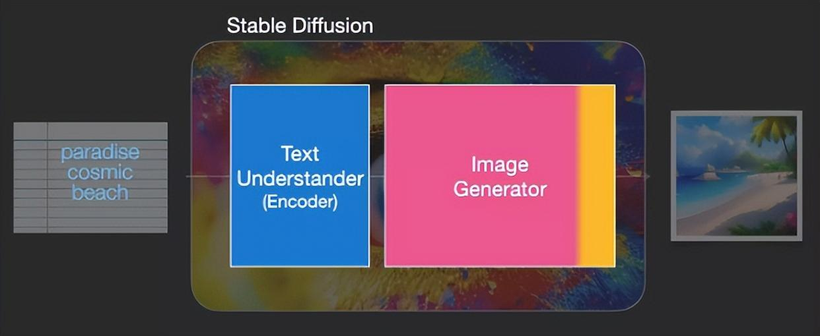
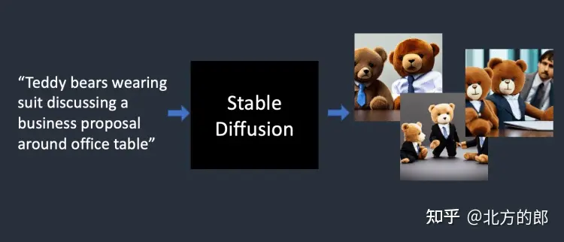
多模态---AI绘画
A. 文本理解（编码器）：
使用预训练clip模型: 将自然语言编码成embeddings
B. 图像生成器：
unet+vae: 根据embeddings生成图片
attention unet：传统卷积+attention
CLIP是由Open AI开发的基于transformer的深度学习模型，用于生成任何图像的文本描述，训练数据为4亿image-text数据.
Stable Diffusion将文本提示转换为图像。

Slide 31
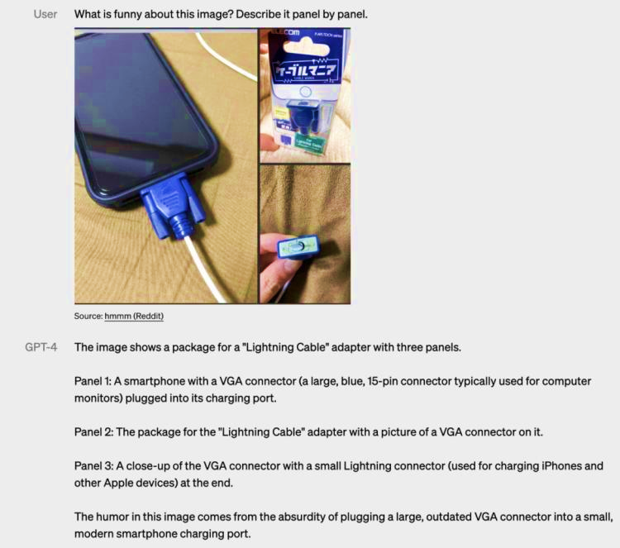
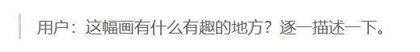
多模态---图文匹配
GPT大模型（全称是Generative Pre-training Transformer）技术是一种使用自回归模型进行语言建模的预训练模型，Transformer架构，并使用了大量未标记的文本进行预训练。
2022 年11月推出GPT 3.5模型，通过微调得的chatGPT语言模型，只能接收文本输入。
2023年3月的GPT-4 可以接收文本和图像输入，用户可指定任何视觉或语言任务。
GPT-4：图片显示的是一个“Lightning Cable”适配器的包装，有三张图。图1：一部智能手机，其充电端口插着一个VGA接口。图2：“Lightning Cable”适配器的包装上有一张VGA接口的图片。图3：VGA连接器的特写，末端是一个小的Lightning连接器（用于为iPhone和其他苹果设备充电）。这张图片的幽默感来自于将一个大的、过时的VGA连接器插入一个小的、现代的智能手机充电端口的荒谬性。

Slide 32
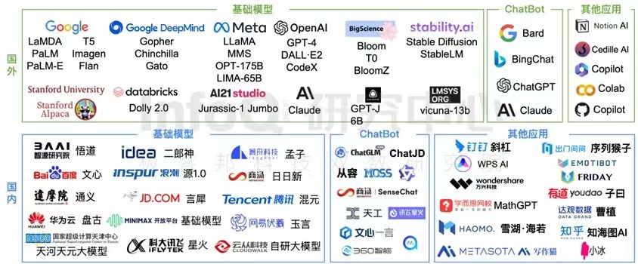
大模型
自从chatgpt模型的问世，国内外各家公司都提出了相应的大模型：

Slide 33
大模型
什么是大模型?
通俗：模型参数巨大，在大规模数据上训练。
前面提到的AI绘画、gpt系列、clip模型都是属于大模型
AI专家将大模型统一命名为Foundation Models，可以翻译为基础模型或者是基石模型
Transformer技术、大模型、自监督方法似乎统一了2020年前后5年的AI技术社区。

Slide 34

大模型的架构---Transformer
基础结构------Transformer
Transformer的优势：
①：基于自注意力机制(self-attention)，特征的表达能力强
更注重全局的信息，没有长距离依赖感(RNN)，比cnn(提取局部特征)看得更宽更远，比lstm训练更快。
重复累加多层multi-head self-attetion还在被不短证明着其强大的表达能力！
② 具有更好的并行化能力，可扩展性更强，不断堆叠和扩展，构建更大规模的模型，更适用于部署在大规模计算机群等分布式环境中进行训练和推理

Slide 35
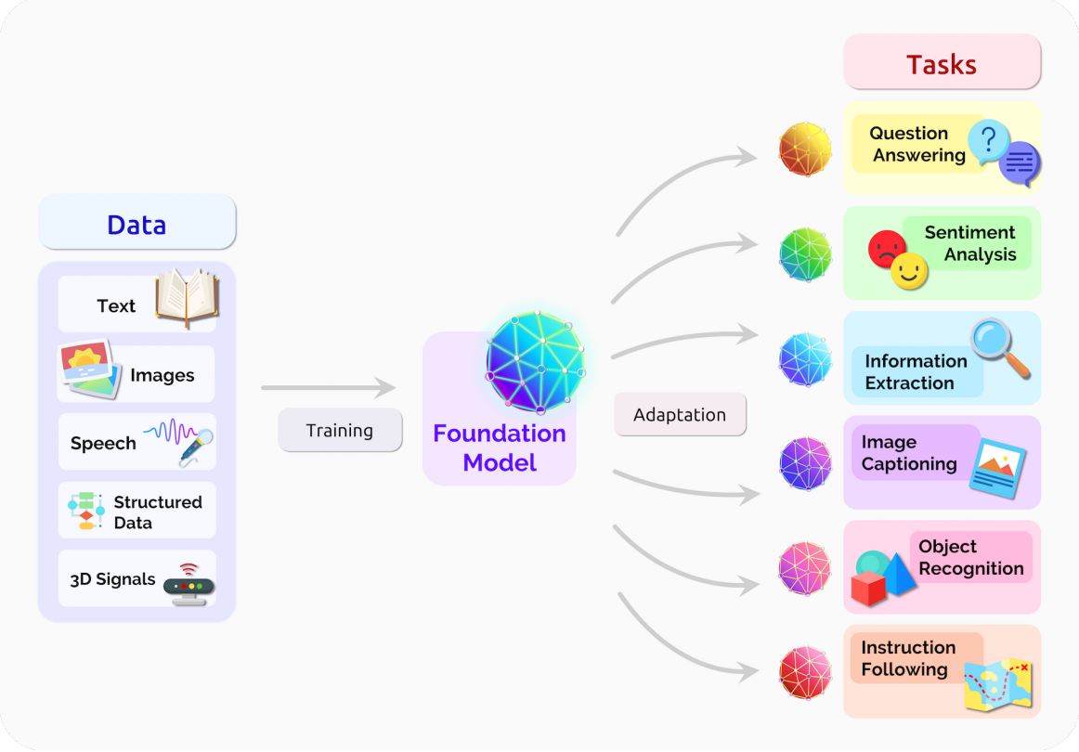
大模型的作用
1）大模型提供预训练方案
在传统算法训练模式下，一般是“一套算法对应一个场景”，换个识别对象，就需要重头收集样本数据、开发训练了。AI模型研发成本极高，且难以满足市场定制化需求。
预训练一个大模型->经过微调，迁移到各个领域
e.g.
chatgpt经预训练大模型gpt3.5微调而来
AI绘画技术(Stable Diffusion)使用了CLIP预训练模型

Slide 36


大模型的作用
2) 大模型有望进一步突破现有模型结构的精度局限
大力出奇迹：数据规模的扩大-->模型的效果变好

Slide 37

大模型
面临现状：参数膨胀且需要高算力支撑
每一代均相比前一代有了数量级的飞跃。
以GPT系列为例：
1）GPT-1是上亿规模的参数量，数据集使用了1万本书的BookCorpus，25亿单词量；
2）GPT-2参数量达到了15亿规模，其中数据来自于互联网，使用了800万在Reddit被链接过的网页数据，清洗后越40GB（WebText)；
3）GPT-3参数规模首次突破百亿，数据集上将语料规模扩大到570GB的CC数据集(4千亿词)+WebText2(190亿词)+BookCorpus(670亿词)+维基百科(30亿词)。
e.g. 语言模型 GPT-3
8 张 V100，训练时长 36 年
512 张 V100，训练近 7 个月
可以预测到，下一代万亿模型，使用的数据如果相比GPT-3在质量、来源和规模上没有量级的变化，很难有质的提升。

Slide 38
谢谢

